Slide 1
Op-76: Messung der Kohärenzlänge

Slide 2
Die Fotos wurden jeweils nach einer Verschiebung des
Spiegels um 1mm aufgenommen.

Slide 3
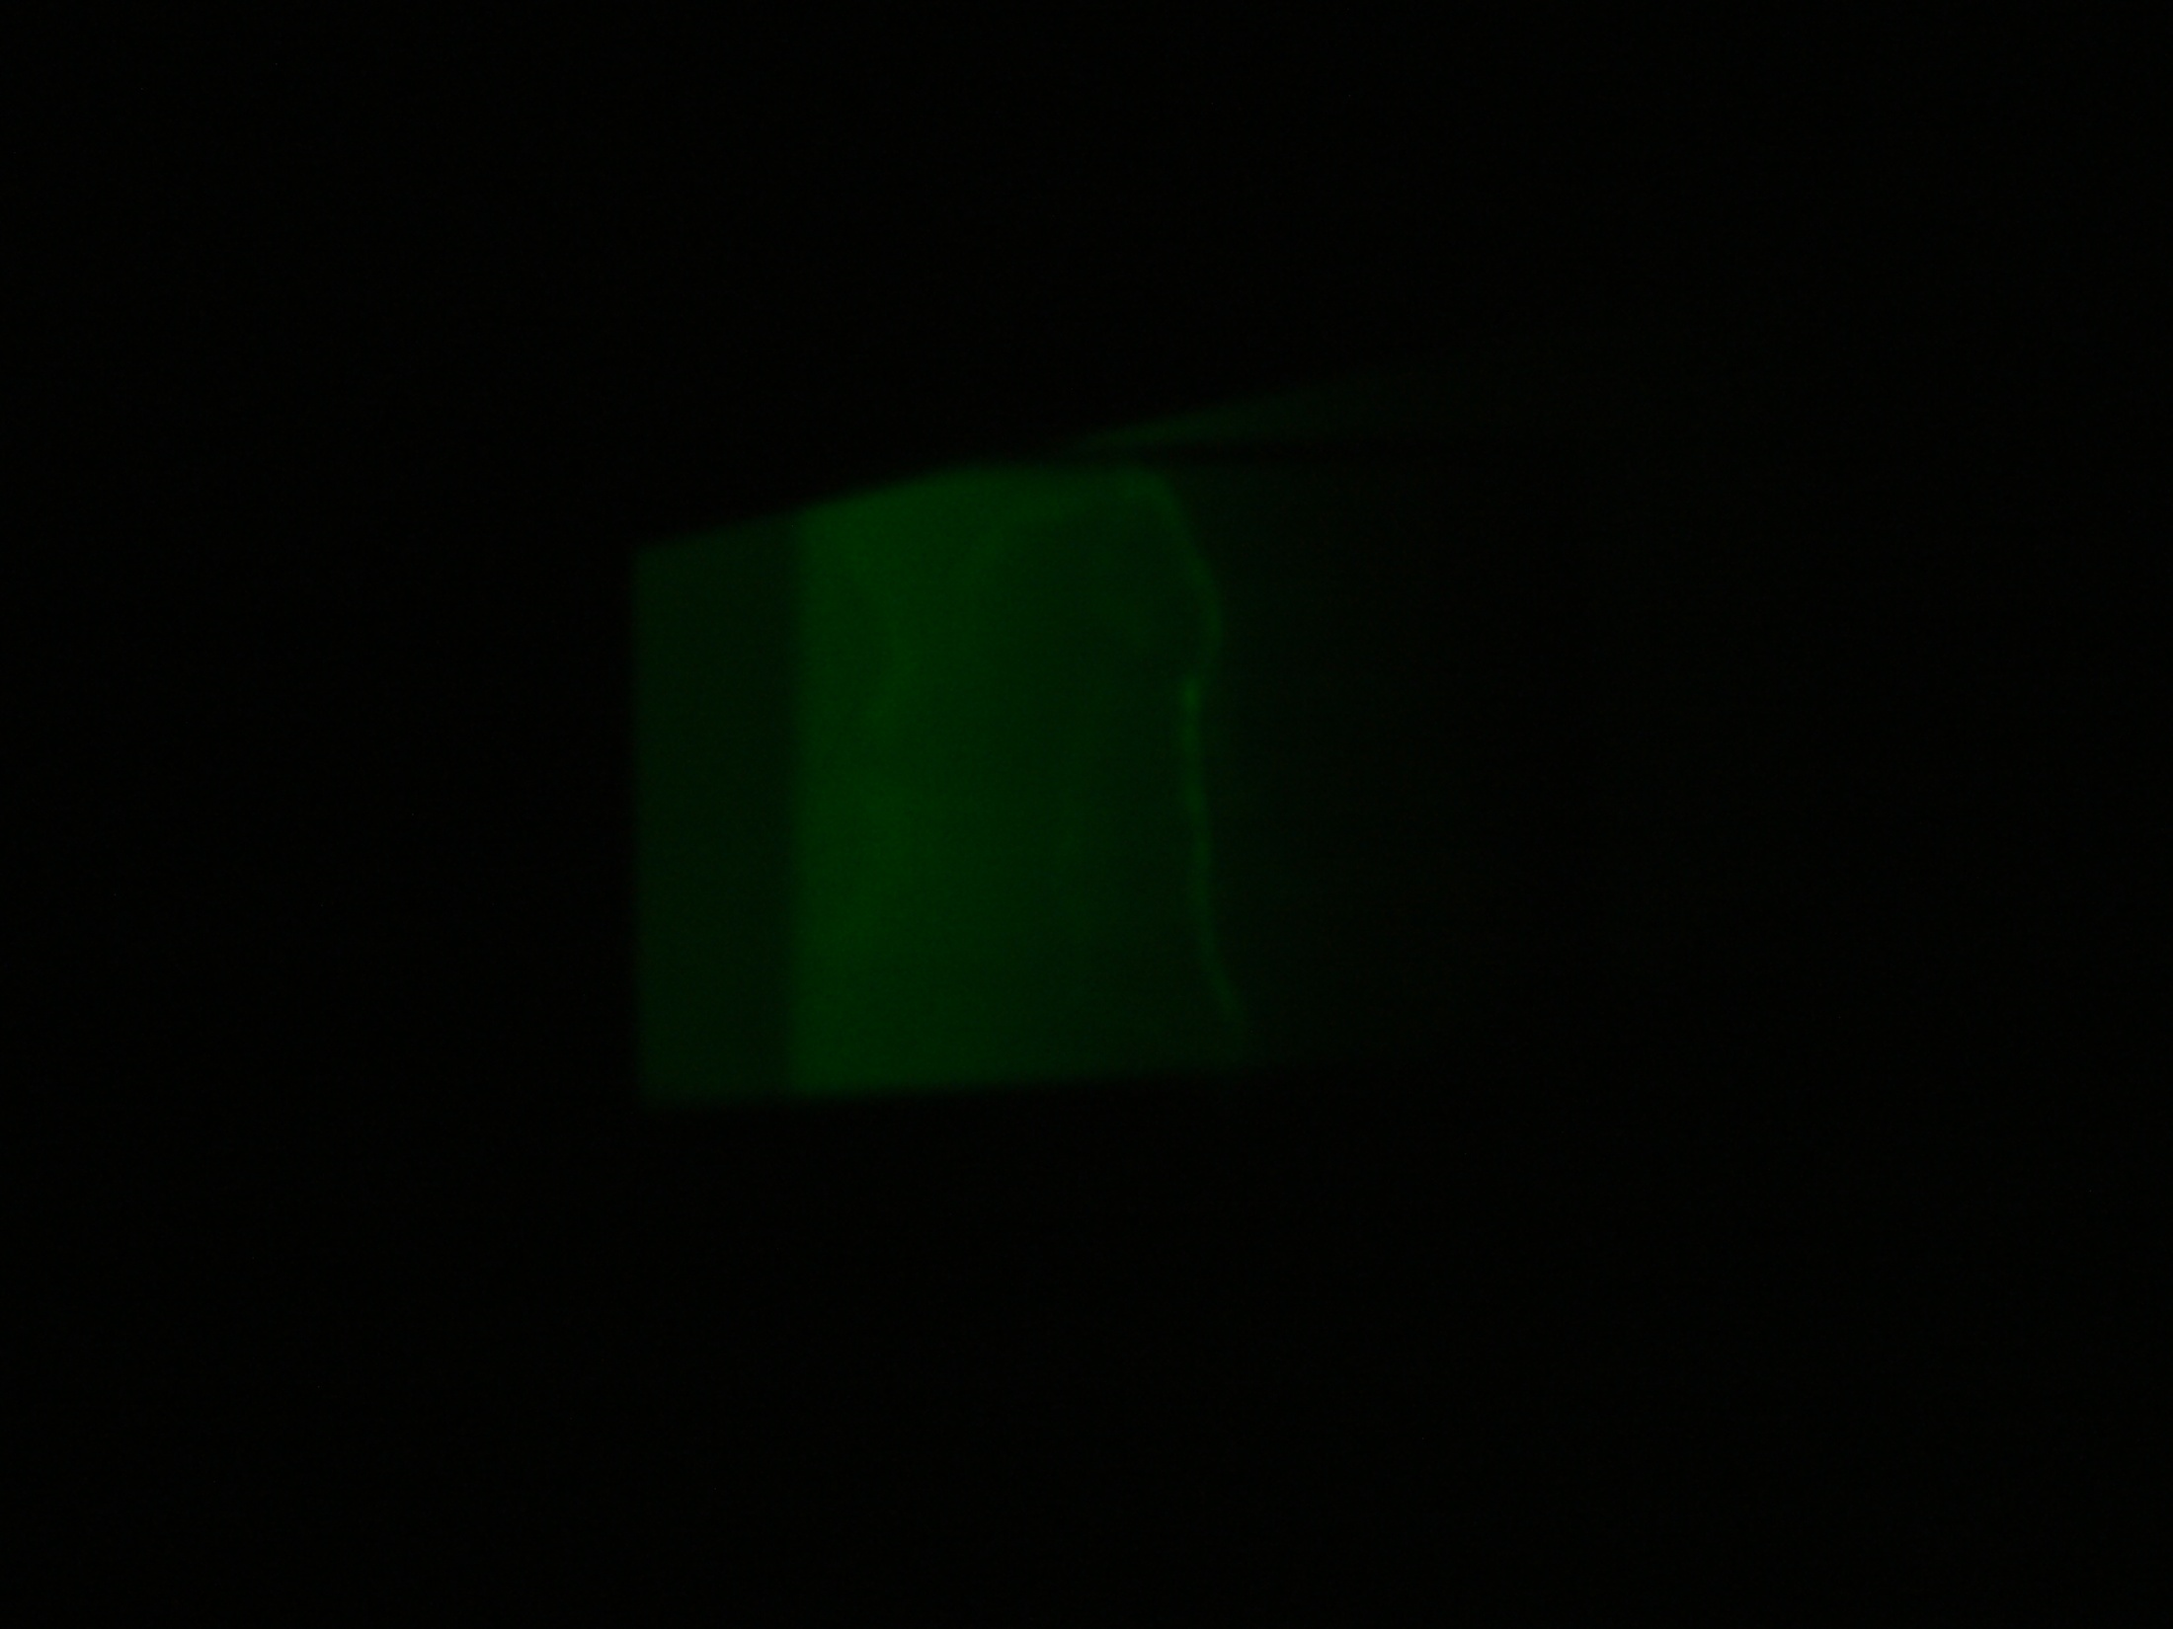

Slide 4
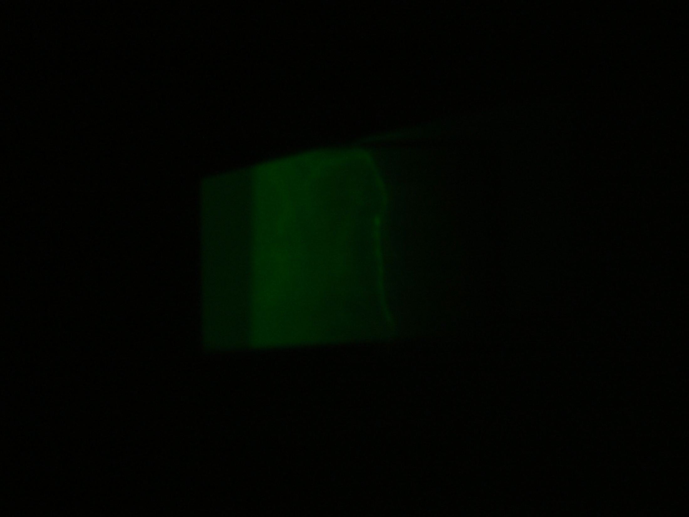

Slide 5
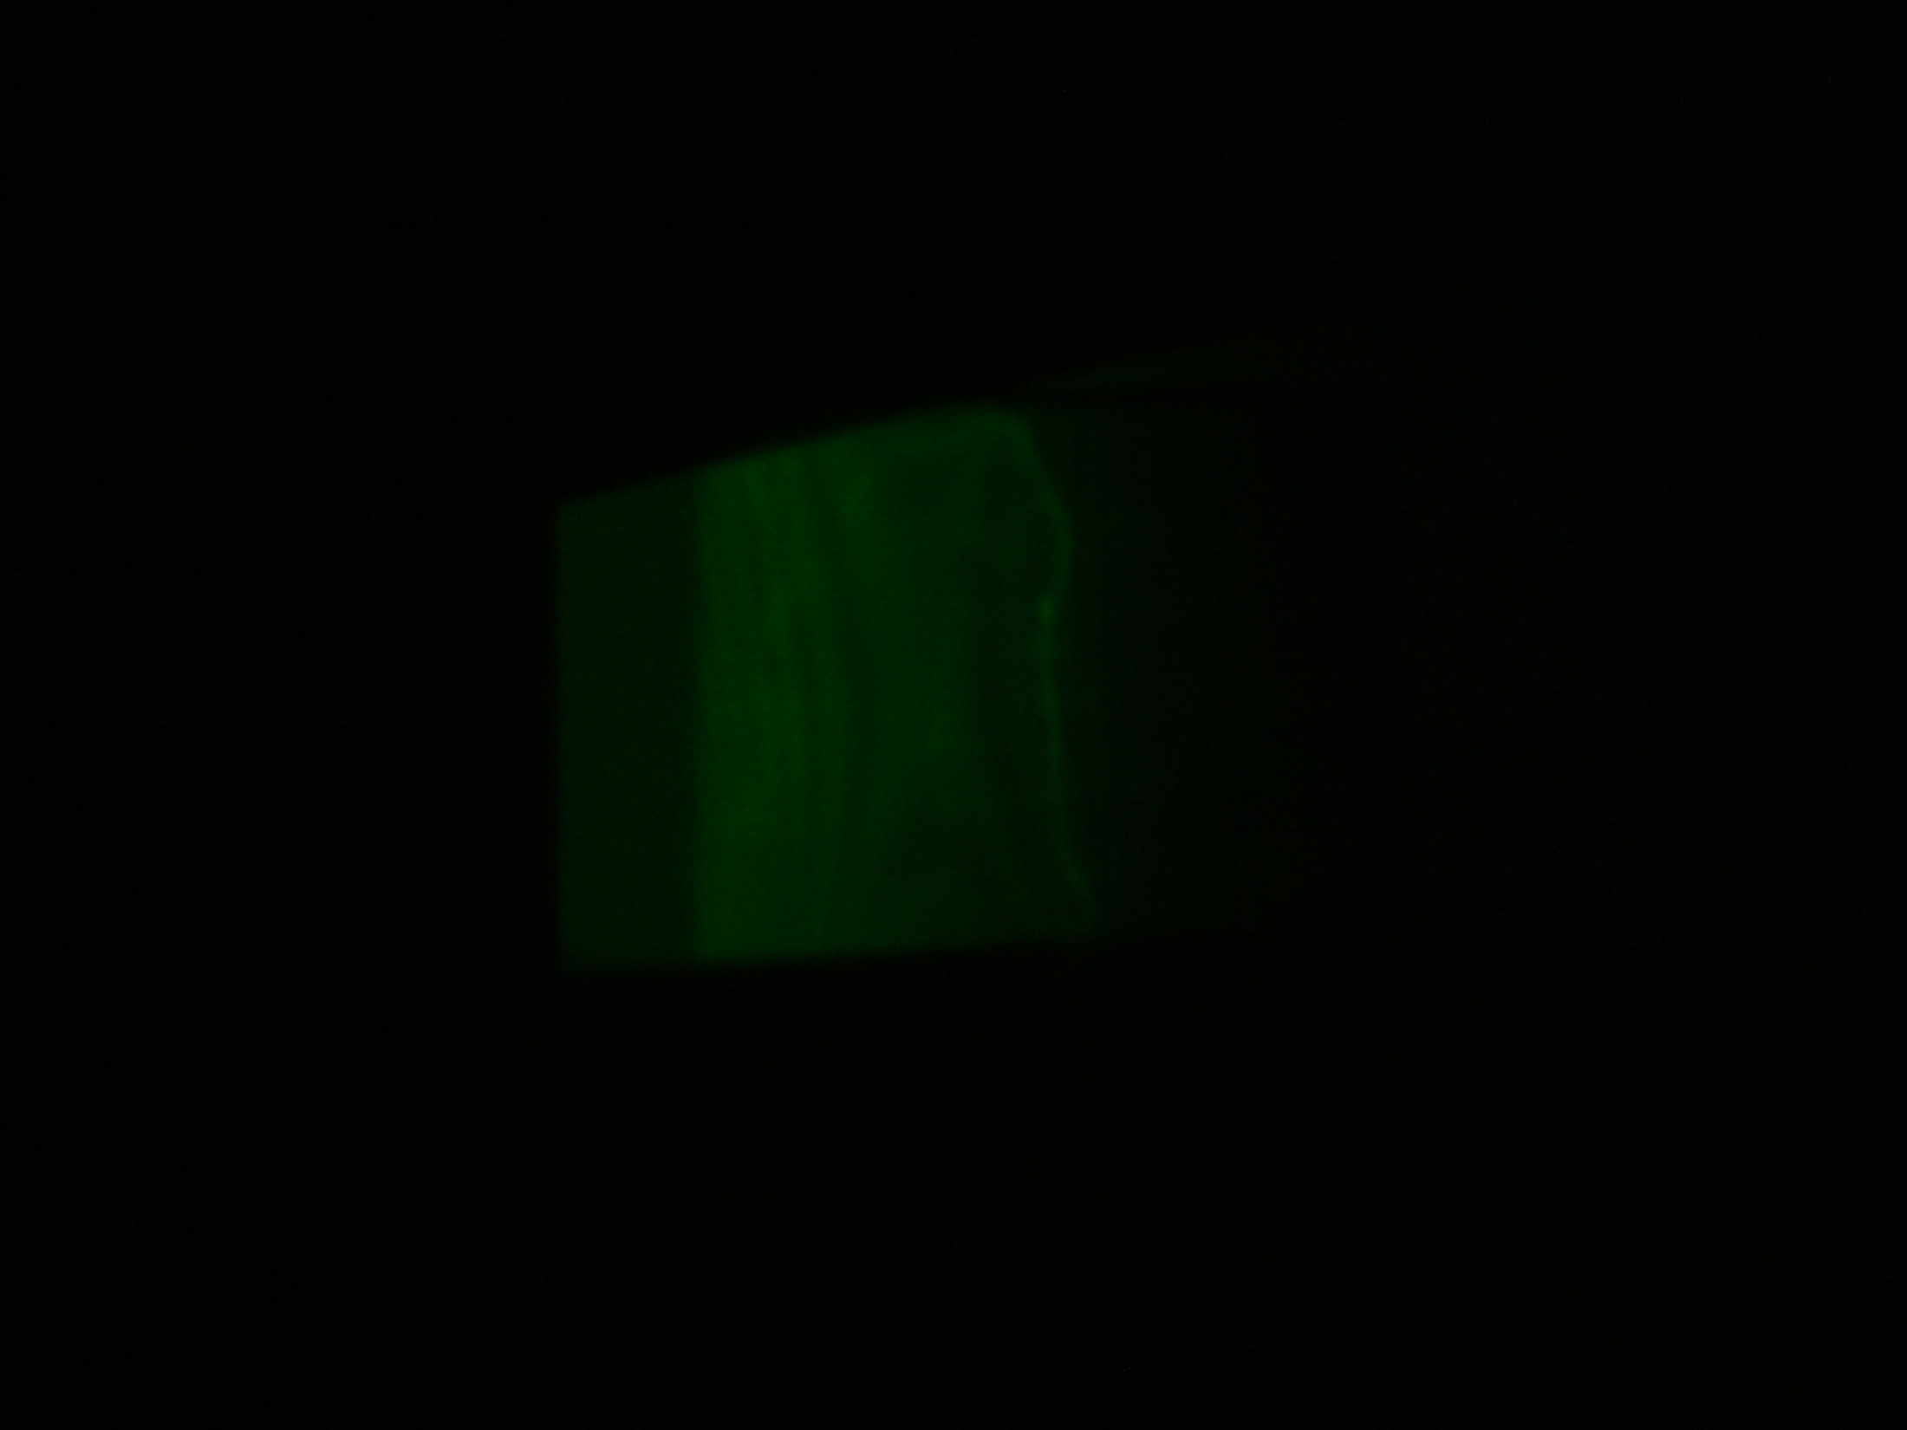

Slide 6
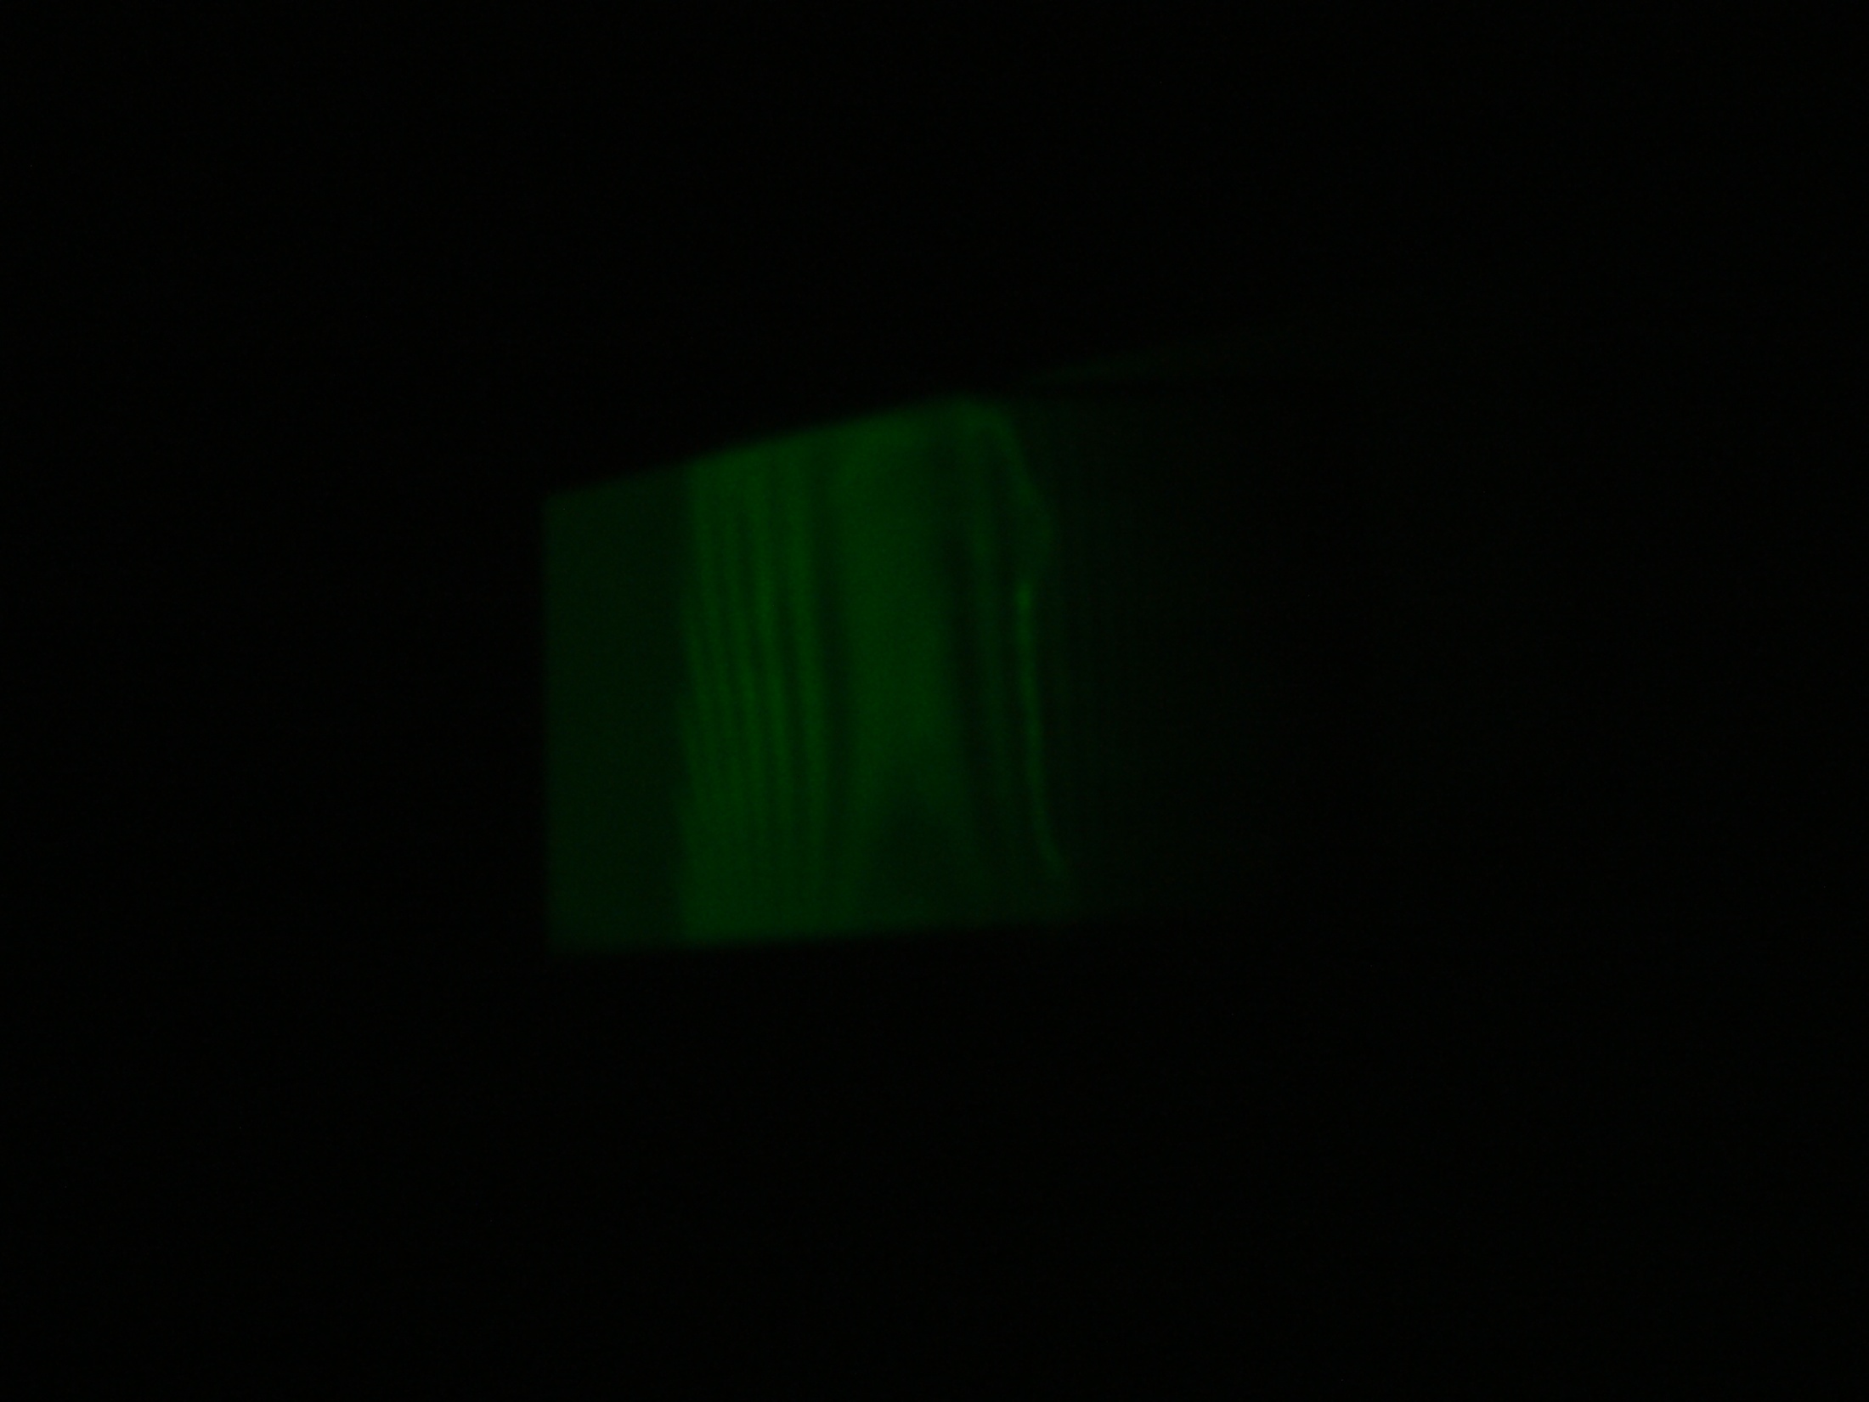

Slide 7
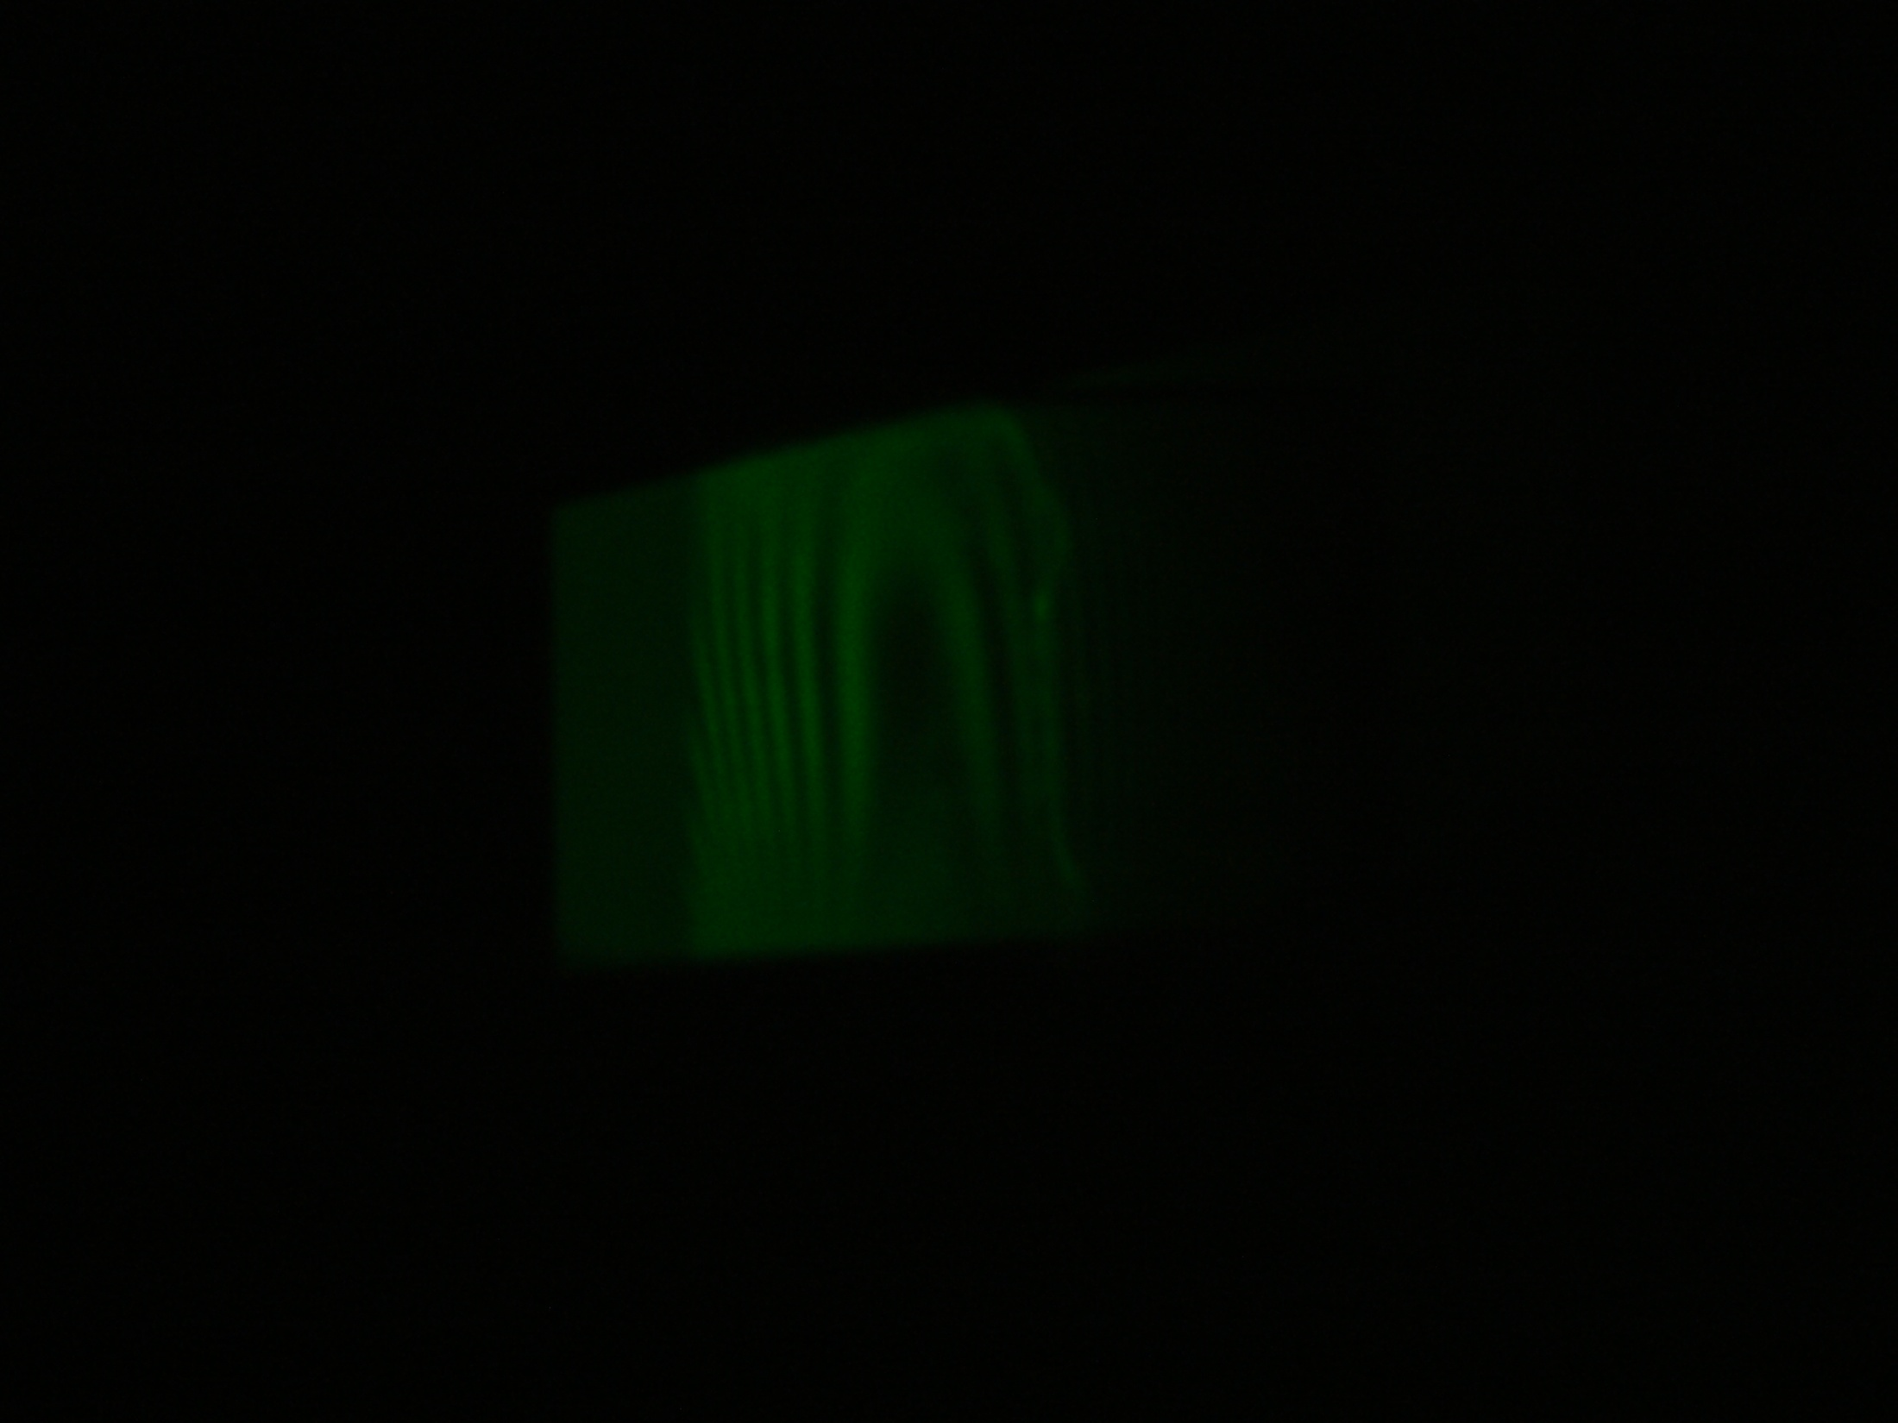

Slide 8
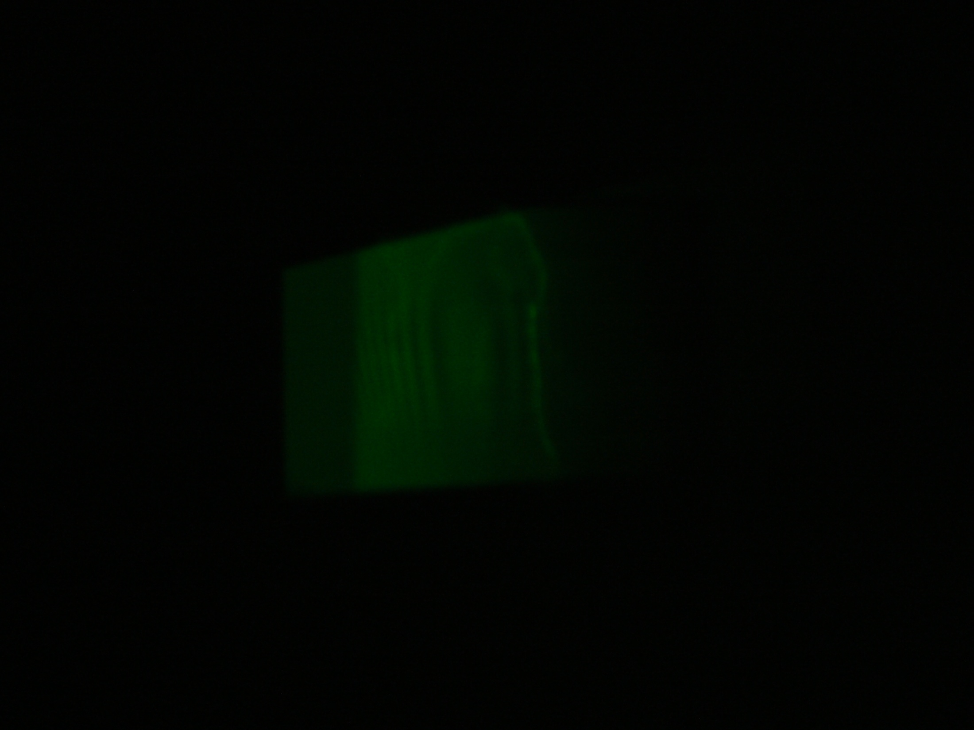

Slide 9
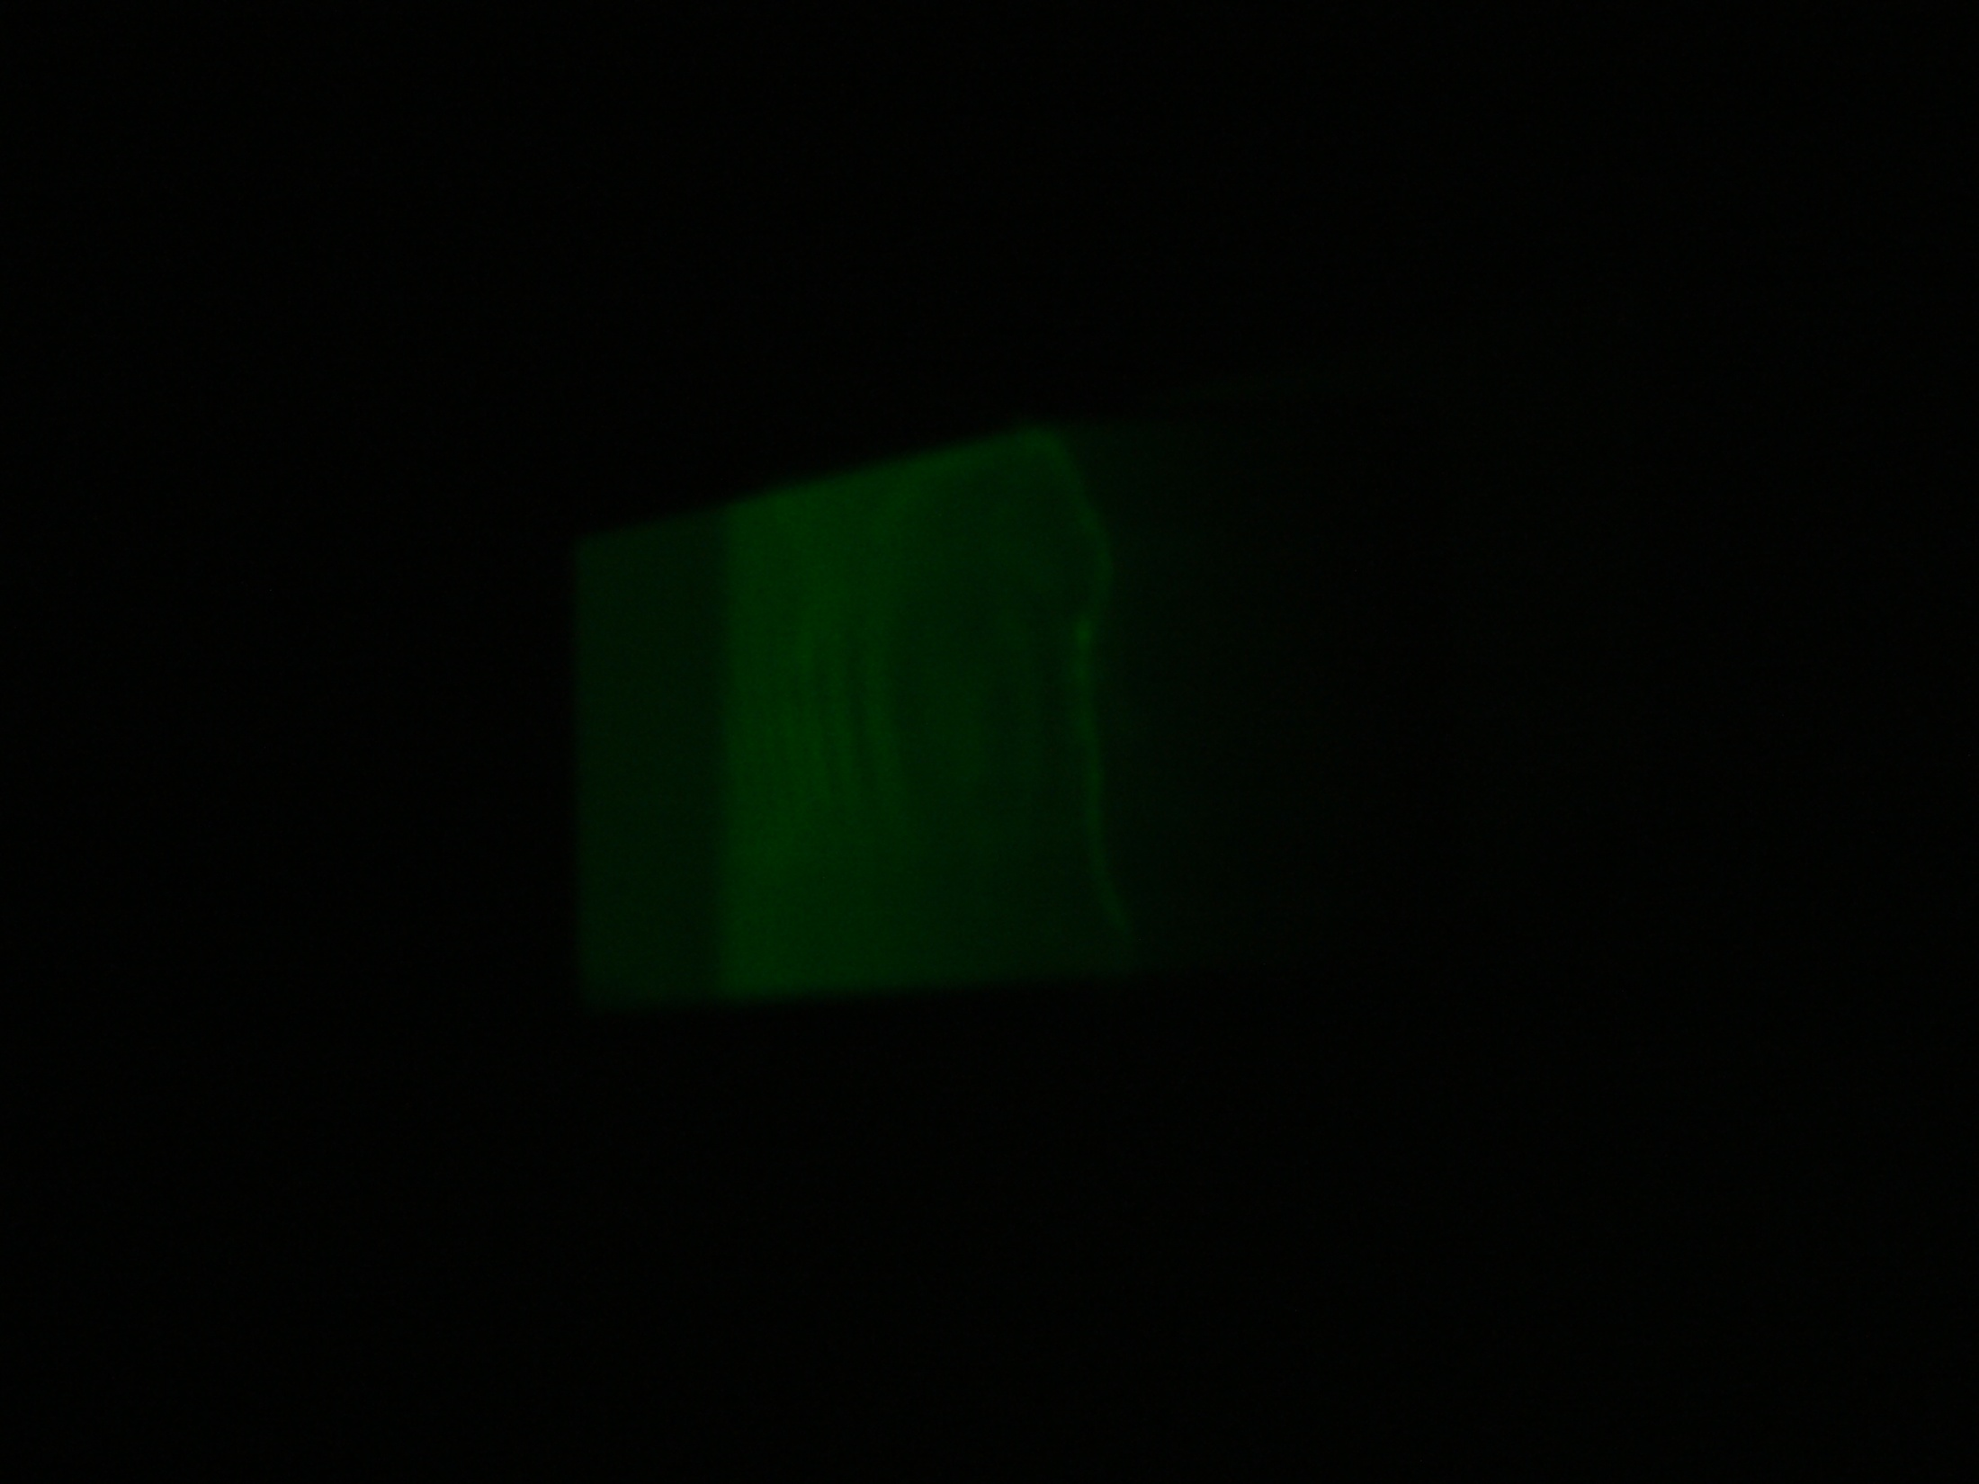

Slide 10
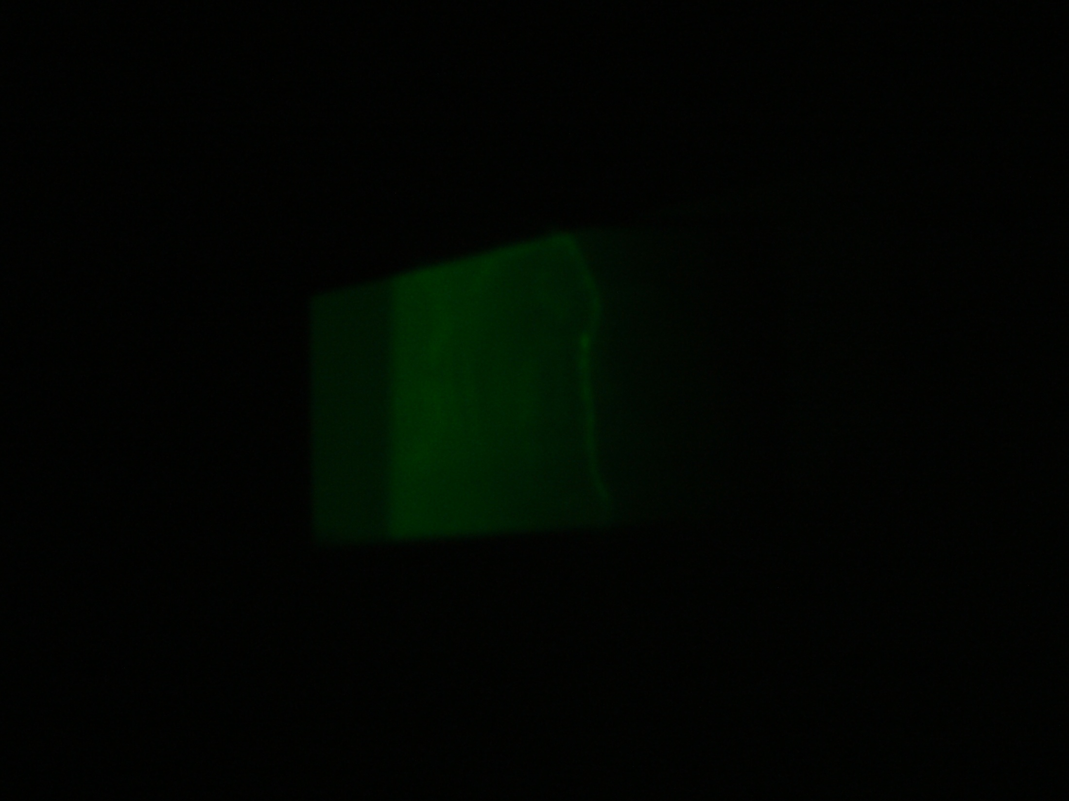

Slide 11
